Slide 1
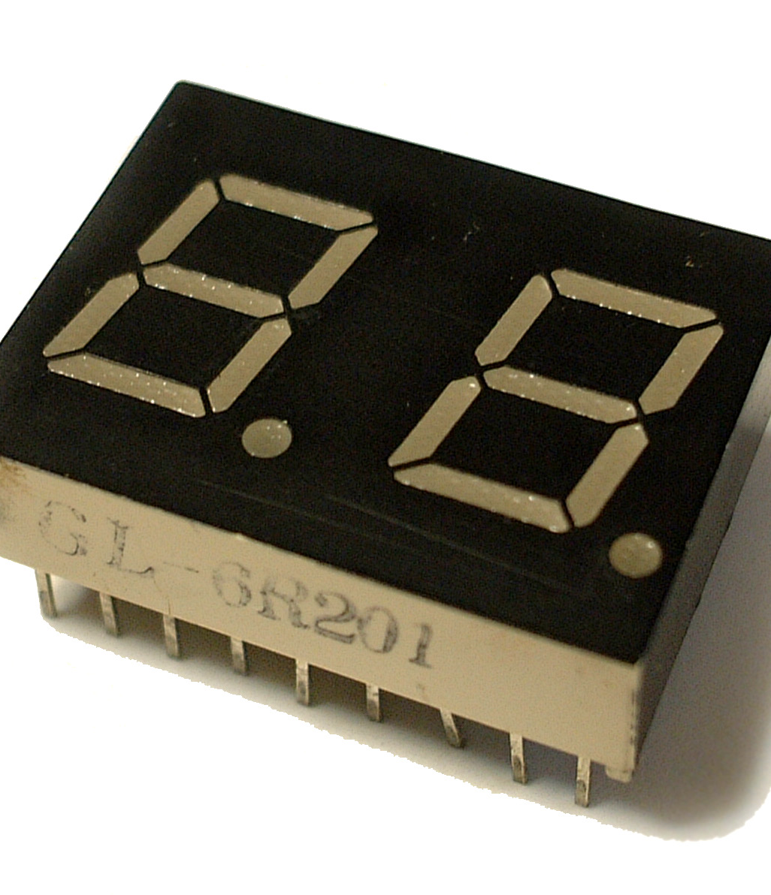
ELECTRÓNICA ANALÓGICA Y DIGITAL
Codificadores, decodificadores y display
Semana 14 · Ingeniería Eléctrica · 2026-2
Traducir estados para que el sistema y la persona se entiendan
Foto/diagrama: Haragayato · Wikimedia Commons · GFDL

Slide 2
INTRODUCCIÓN Y RUTA ACTIVA
Lo que conectamos y lo que haremos hoy
El sistema ya puede comparar datos; ahora debe codificarlos y comunicar su estado.
1
Activar
2
Comprender
3
Experimentar
4
Conectar con ABP
Hoy hay Laboratorio 07: teoría breve, predicción, montaje, medición y análisis.
02

Slide 3
OBJETIVOS DE APRENDIZAJE
Al finalizar esta semana podrás…
1
Comprender
2
Aplicar
3
Integrar
Distinguir codificador, prioridad y decodificador.
Conectar BCD con un display de 7 segmentos.
Realizar la primera revisión formal del proyecto integrado.
Evidencia: preinforme/trabajo en clase + mediciones + informe + aporte individual.
03

Slide 4
CONCEPTOS ESENCIALES
Cuatro ideas para explicar el comportamiento
A
Codificador
B
Prioridad
Convierte una entrada activa en un código más compacto.
Resuelve el caso de varias entradas activas.
C
Decodificador
D
Display
Activa una salida asociada a un código de entrada.
El tipo de conexión y las salidas activas bajas determinan el cableado.
04

Slide 5
EJEMPLO GUIADO
BCD a 7 segmentos
Entrada BCD = 0101
El decodificador activa a, f, g, c y d
El display representa 5; verifique ánodo/cátodo común y resistencias.
Primero: represente datos, unidades y supuestos.
Pregunta al equipo: ¿qué mediría para comprobarlo y qué resultado haría cambiar la decisión?
05

Slide 6
ACTIVIDAD ACTIVA
Prediga, contraste y explique
1
Identifique entradas y salidas activas bajas en la hoja de datos.
2
Pruebe códigos válidos y no válidos.
3
Explique qué información aporta el display al usuario.
Cada respuesta debe incluir una razón técnica, no solo el resultado.
06

Slide 7
PRÁCTICA DE LABORATORIO
Laboratorio 07 · Codificadores, prioridad, decodificadores y 7 segmentos
Materiales clave
Seguridad y punto de cuidado
74147/74148 · 74154 · 7447 · display · resistencias
Use una resistencia por segmento y confirme el tipo de display antes de energizar.
30%
Preinforme y trabajo en clase
40%
Informe completo del equipo
30%
Aporte y sustentación individual
Equipos de 3 · roles rotativos · cada integrante registra qué hizo y qué decisión tomó.
07

Slide 8
CONEXIÓN ABP
¿Qué aporta esta semana al proyecto?
Primera revisión formal: problema, diagrama de bloques, evidencia funcional, visualización y lista priorizada de correcciones.
Necesidad
→
Decisión técnica
→
Evidencia
→
Mejora
El preproyecto orienta y permite corregir; el proyecto final valora la integración final mejorada.
08

Slide 9
CONCLUSIÓN Y SALIDA
Lo esencial se convierte en una decisión de diseño
Una buena interfaz no adorna el circuito: traduce el estado técnico en información que permite decidir y actuar.
Próxima conexión
MUX, DEMUX y muestra de proyectos.
Salida breve
1. ¿Qué puedo explicar?
2. ¿Qué evidencia obtuve?
3. ¿Qué debo mejorar en el ABP?
Conserve cálculos, fotos, mediciones y decisiones: serán evidencia del proceso.
09

